Slide 1


使い方ガイド
使い方ガイド改訂日：2026/5/29

Slide 2
改訂内容
ページ | 変更内容
Ver.260522
P41 | 英語表記を選択した言語で表示に変更
Ver.251017
P6・P11・P19・P36 | 機能追加・改正に伴う説明の変更
P9～P15・P18・ P37・P38・P40 | 改正に伴う画像の変更
Ver.250711
P8～P19・P21～P35・P37～P41 | 機能追加に伴う画像の変更
P10・P12・P40 | 機能追加に伴う説明の変更
Ver.241011
P10～P11・P16・ P21・P22・P37 P38 | 定額減税・保険料控除申告書からの続柄の削除に伴い画像の変更
P23～P25 | 住宅ローン控除改正に伴い、居住開始年月日が令和 5年 1月 1日以降の場合の入力方法を新規追加

Slide 3
年末調整申告書を提出するまでの流れ
［1］前準備
1. メールが届くための設定を確認する
2. 当サービスで提出する申告書を確認する
［2］申告書提出の流れ
1. 当サービスにログインする
2. 提出する申告書を選択する
3. 申告書データを登録する
給与所得者の扶養控除等（異動）申告書 等
給与所得者の保険料控除申告書
4. 登録内容を確認して提出する
5. 台紙を印刷して、証明書類を貼って提出する
［3］こんなときは
1. 保険料控除の記入例
2. 給与所得者の（特定増改築等）住宅借入金等特別控除申告書を提出する
3. 申告書を提出した後に、誤りに気付いた場合の手順
4. 控除証明書等を電子データで添付する場合の手順
5. 控除証明書等を画像で添付する場合の手順
6. 前職の源泉徴収票情報を入力する手順
7. 申告書入力画面を選択した言語で表示する手順

Slide 4
［1］前準備
1. メールが届くための設定を確認する
2. 当サービスで提出する申告書を確認する

Slide 5
［1］- 1. メールが届くための設定を確認する
スマートフォンで年末調整申告書を提出する際は、事前に下記のメールアドレスからのメールが受信できるようにする必要があります。
「no-reply@obc-service.biz」
設定を確認する際は、携帯電話会社ごとの手順を以下のページからご確認ください。
NTTドコモ ／ au ／ ソフトバンク ／ 楽天モバイル

Slide 6
［1］- 2. 当サービスで提出する申告書を確認する
当サービスで提出できる年末調整申告書です。どの申告書を提出するかを確認しましょう。
申告書 |  | 説明
給与所得者の扶養控除等（異動）申告書 |  | 全員が提出する申告書です。当年分と翌年分の２年分の申告書を提出します。 （当年分は、当年の年末調整を行うために、会社が把握している情報が正しいかを確認するために提出します。翌年分は、翌年１月の給与の前に、翌年 1月時点の扶養状況を申告するために提出します。）
給与所得者の基礎控除申告書 兼 給与所得者の配偶者控除等申告書 兼 特定親族特別控除申告書 兼 所得金額調整控除申告書 | 給与所得者の 基礎控除申告書 | 本年中の合計所得金額の見積額が 2,500 万円以下である場合は、必ず提出する申告書です。
 | 給与所得者の 配偶者控除等申告書 | 配偶者控除または配偶者特別控除を受ける場合に提出する申告書です。
 | 給与所得者の 特定親族特別控除申告書 | 特定親族特別控除を受ける場合に提出する申告書です。
 | 所得金額調整控除 申告書 | 給与等の収入金額が 850 万円 を超え、一定の要件に当てはまる場合に提出する申告書です。
給与所得者の保険料控除申告書 |  | 一般の生命保険料、学資保険、介護医療保険料、個人年金保険料、地震保険料、社会保険料、iDeCoなどを支払っている方が提出する申告書です。
給与所得者の（特定増改築等）住宅借入金等特別控除申告書 |  | 住宅ローン控除を受ける方（住宅ローンを組んで2年目以降の方）が提出する申告書です。

Slide 7
［2］申告書提出の流れ
1. 当サービスにログインする
2. 提出する申告書を選択する
3. 申告書データを登録する
給与所得者の扶養控除等（異動）申告書 等
給与所得者の保険料控除申告書
4. 登録内容を確認して提出する
5. 台紙を印刷して、証明書類を貼って提出する

Slide 8

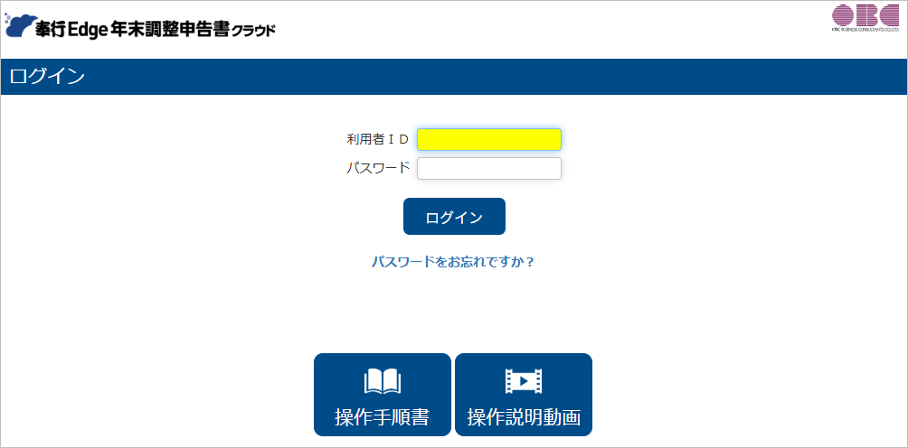

［2］- 1. 当サービス(年末調整申告書クラウド)にログインする
1. 管理者から送付された提出依頼のメールを確認し、記載されている提出用ＵＲＬをクリックします。
2. ログイン画面が表示されるので、手順「１.」の提出依頼メールの「利用者ＩＤ」と「パスワード」を入力して、
［ログイン］ボタンをクリックします。
提出用ＵＲＬをクリックします。
提出依頼メールに記載されている
利用者ＩＤとパスワードを入力します。

Slide 9
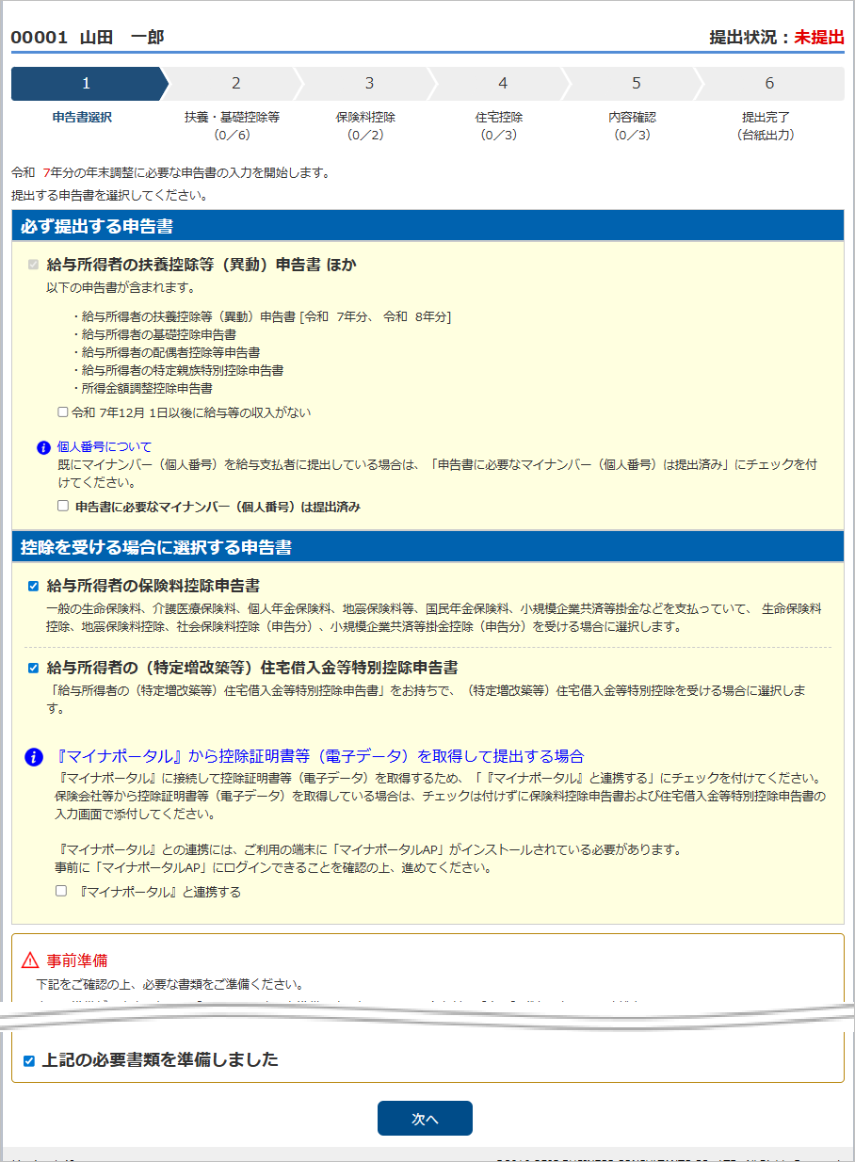
［2］- 2. 提出する申告書を選択する
『年末調整申告書クラウド』にログインしたら、当サービスから提出する年末調整申告書を選択します。
必ず提出する必要があるため、チェックがグレー色になり操作できません。
休職している場合等で、令和 7年 12月 1日以降に給与等の収入がない場合は、チェックを付けます。
提出する場合は、チェックを付けます。
チェックを付けると、「事前準備」欄に必要な書類の情報が表示されるので
準備してください。
必要書類の準備ができたら、「上記の必要書類を準備しました」にチェックを
付けて、［次へ］ボタンをクリックします。

Slide 10
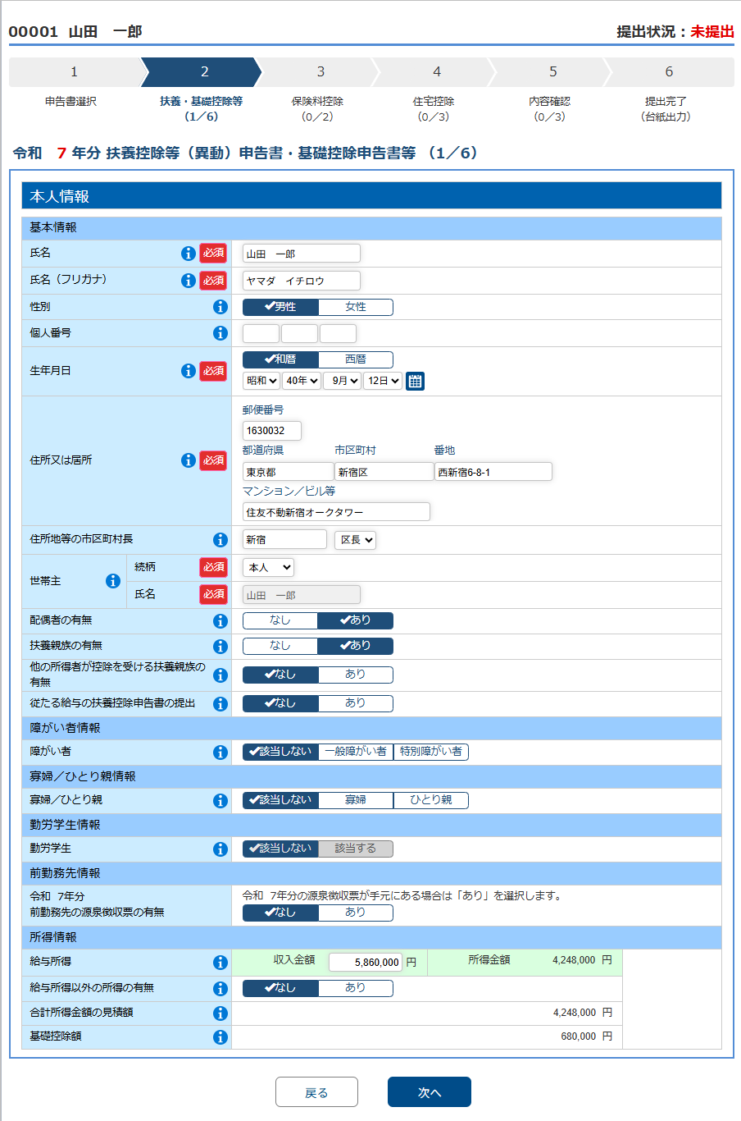
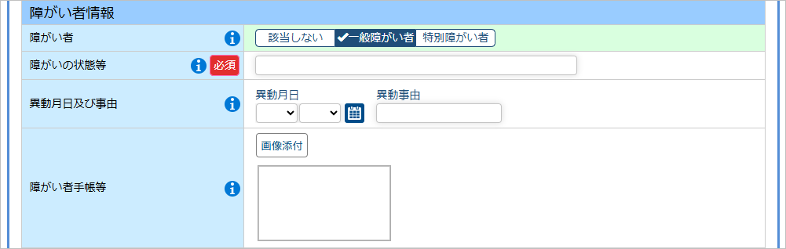
［2］- 3. 申告書データを登録する
給与所得者の扶養控除等（異動）申告書 （1／６）
当年分の本人情報の入力からはじめます。表示内容に変更がある場合は、修正します。
選択を変更すると、必要に応じて入力項目が表示されます。
・当年の収入金額を入力します。
入力した収入金額をもとに、所得金額調整控除額が反映された所得金額、合計所得金額の見積額、
基礎控除額が自動的に計算されます。なお、収入金額が 850 万円前後の見込みになる場合は、
850 万円を超えた金額で入力しておいてください。
・カーソルが入らない場合は、管理者側で所得情報を管理しているため修正は不要です。
入力・確認が終わったら、［次へ］ボタンをクリックします。

Slide 11
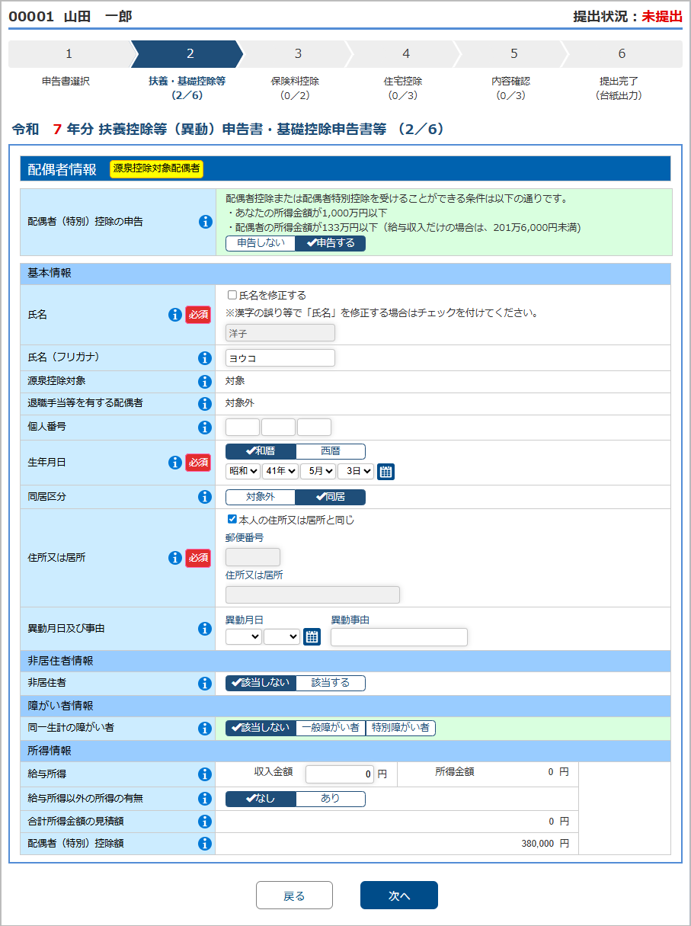
［2］- 3. 申告書データを登録する
給与所得者の扶養控除等（異動）申告書 （2／６）
前スライドの画面「配偶者の有無」で「あり」を選択した場合は、「配偶者情報」画面に進みます。
源泉控除対象配偶者の場合に表示されます。
配偶者控除または配偶者特別控除を受ける場合は、「申告する」を選択します。配偶者控除または配偶者特別控除の適用を受けられない場合は、この画面は表示されません。
前画面で入力した本人の所得情報と当画面で
入力した配偶者の所得情報をもとに、配偶者控除額
または配偶者特別控除額が自動的に計算されます。
昨年、配偶者控除等申告書を提出している場合は、
収入金額の入力欄の下に昨年の収入金額が表示されます。
入力・確認が終わったら、［次へ］ボタンをクリックします。

Slide 12
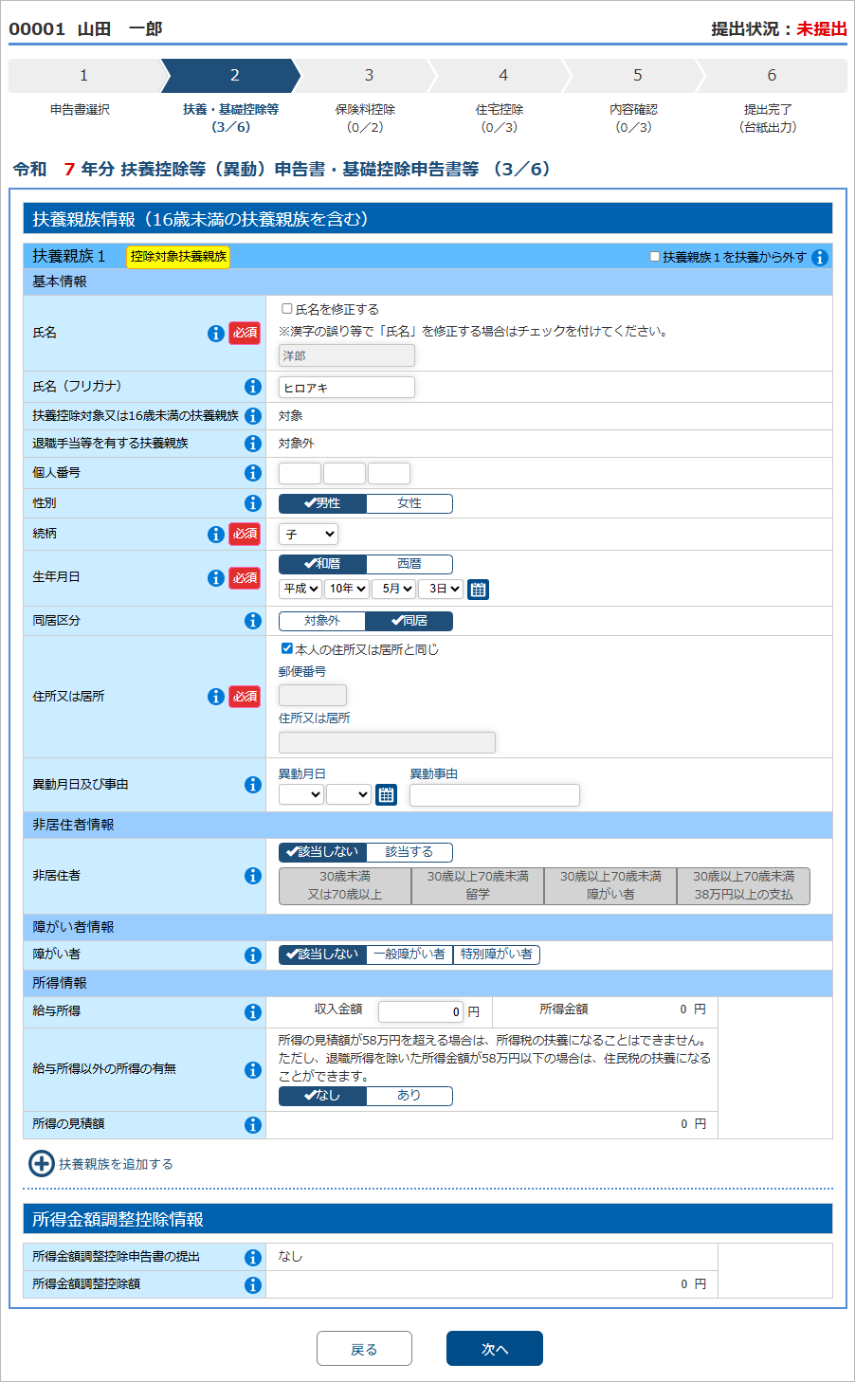
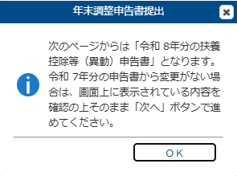
［2］- 3. 申告書データを登録する
給与所得者の扶養控除等（異動）申告書 （3／６）
前々スライドの画面「扶養親族の有無」、または「他の所得者が控除を受ける扶養親族の有無」で「あり」を選択した場合は、
「扶養親族情報」画面に進みます。
年齢に応じて、自動的に
判定されます。
表示される画面にしたがって各項目の
当年のデータの入力が終わると、
翌年の「扶養控除等（異動）申告書」
データの入力画面へ進みます。
本人の収入金額および家族の情報をもとに、
所得金額調整控除の要件に該当するかが
自動判定されます。
該当する場合は、要件の内容が表示され、本人の収入金額をもとに控除額が計算されます。

Slide 13
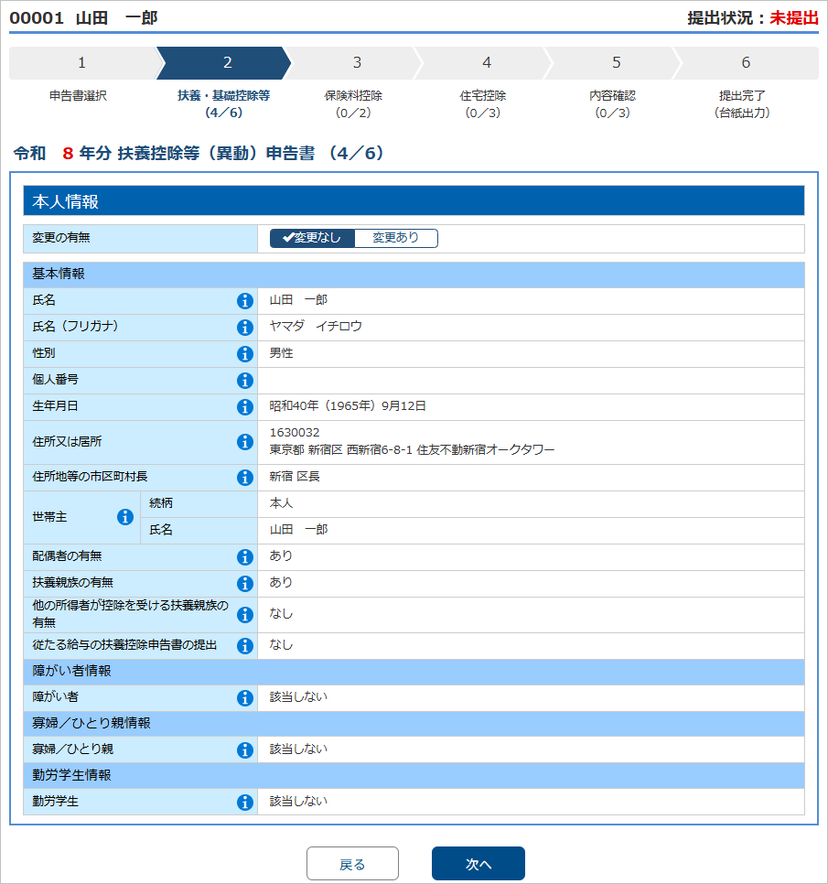
［2］- 3. 申告書データを登録する
給与所得者の扶養控除等（異動）申告書 （4／６）
翌年のデータとして、当年用に入力した内容が初期表示されます。
本人情報は、翌年から変更になる項目がある
場合だけ、「変更あり」を選択して修正します。
入力・確認が終わったら、［次へ］ボタンをクリックします。

Slide 14
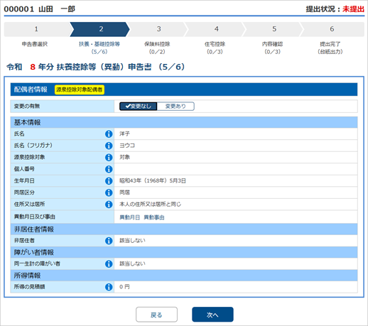
［2］- 3. 申告書データを登録する
給与所得者の扶養控除等（異動）申告書 （5／６）
翌年のデータとして、当年用に入力した内容が初期表示されます。
確認が終わったら、［次へ］ボタンをクリックします。

Slide 15
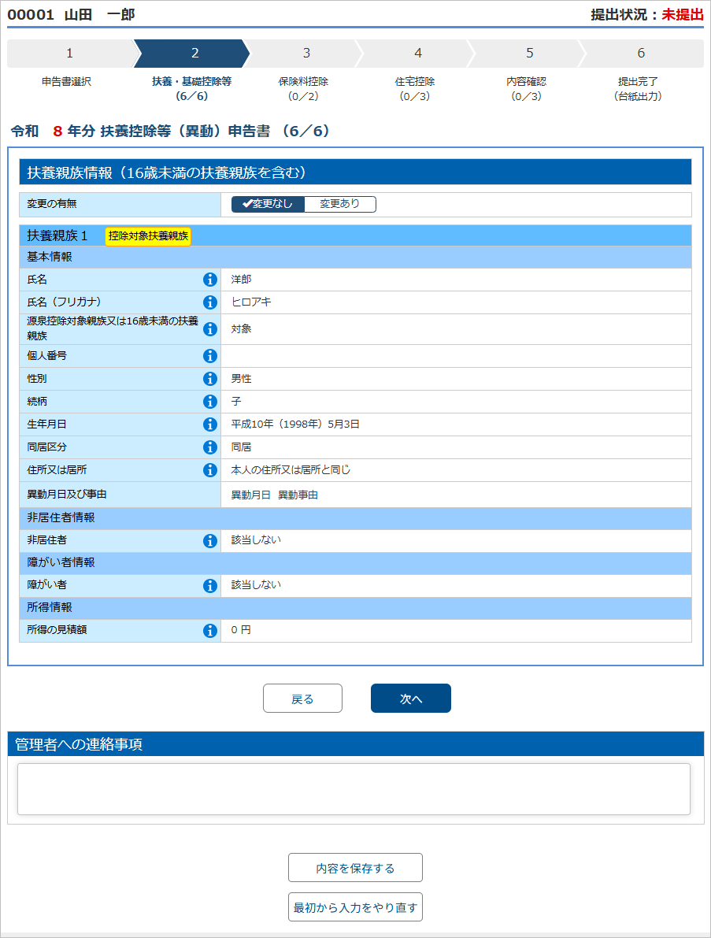
［2］- 3. 申告書データを登録する
給与所得者の扶養控除等（異動）申告書 （6／６）
当ページで翌年の「扶養控除等（異動）申告書」データの入力は完了です。
［内容を保存する］ボタンをクリック後、［次へ］ボタンをクリックします。

Slide 16
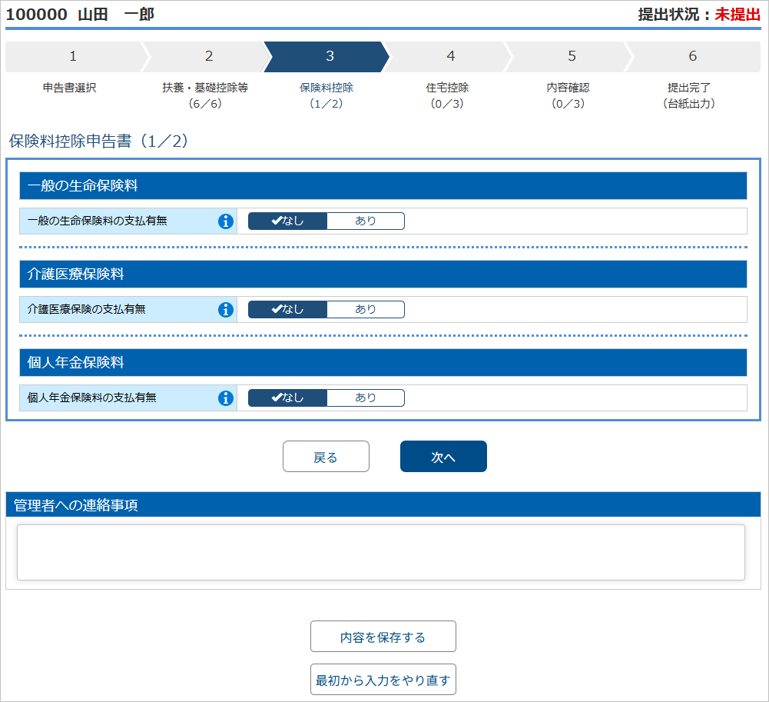
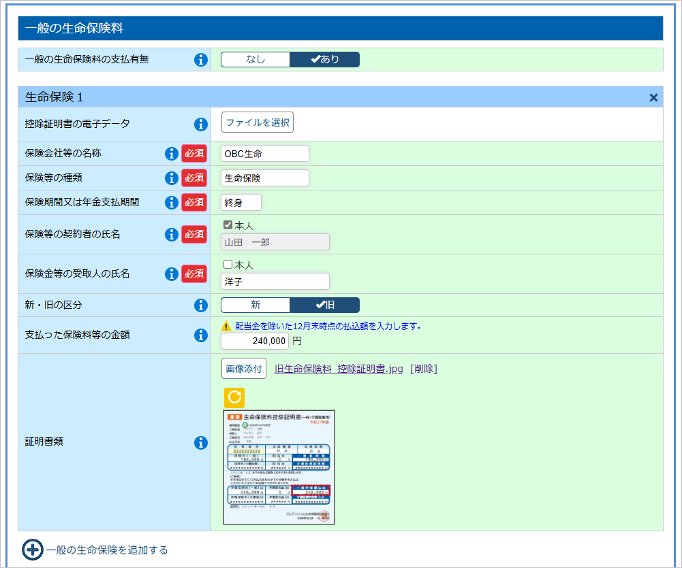
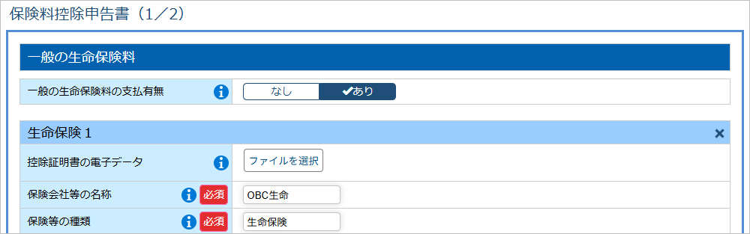
［2］- 3. 申告書データを登録する
給与所得者の保険料控除申告書（1／2）
支払った保険料等を含めて、前年に入力した情報が初期表示されます。今年度はじめて申告する場合は入力します。
【参考】
解約した場合など、当年申告しない場合は、「×」をクリックして明細を削除します。
控除対象となる項目で「あり」を選択すると、入力欄が表示されます。
入力・確認が終わったら、
［次へ］ボタンをクリックします。
複数の控除がある場合は、「＋」ボタンをクリックして入力してください。

Slide 17
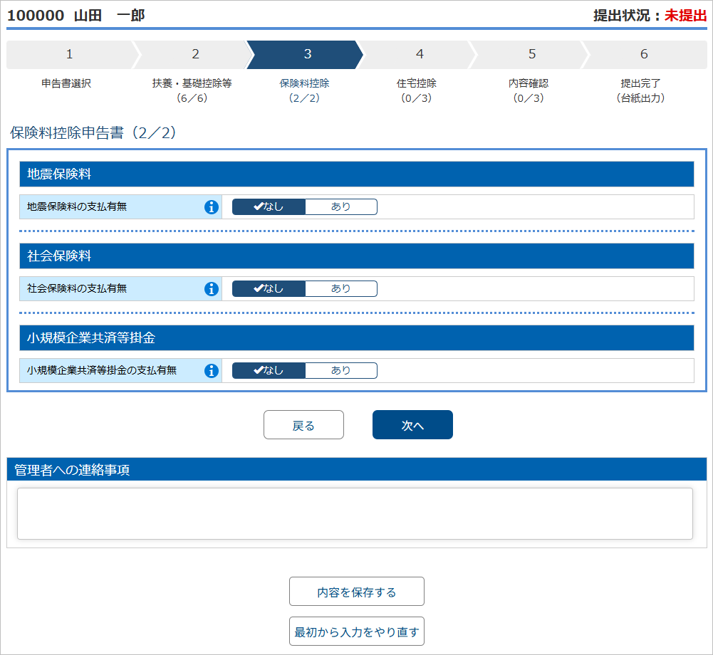
［2］- 3. 申告書データを登録する
給与所得者の保険料控除申告書（2／2）
当ページで「給与所得者の保険料控除申告書」の入力は完了です。
［内容を保存する］ボタンをクリック後、［次へ］ボタンをクリックします。
【参考】
住宅ローン控除を受ける方は、続いて［3］- 2. 給与所得者の（特定増改築等）住宅借入金等特別控除申告書を提出する の画面が表示されます。

Slide 18
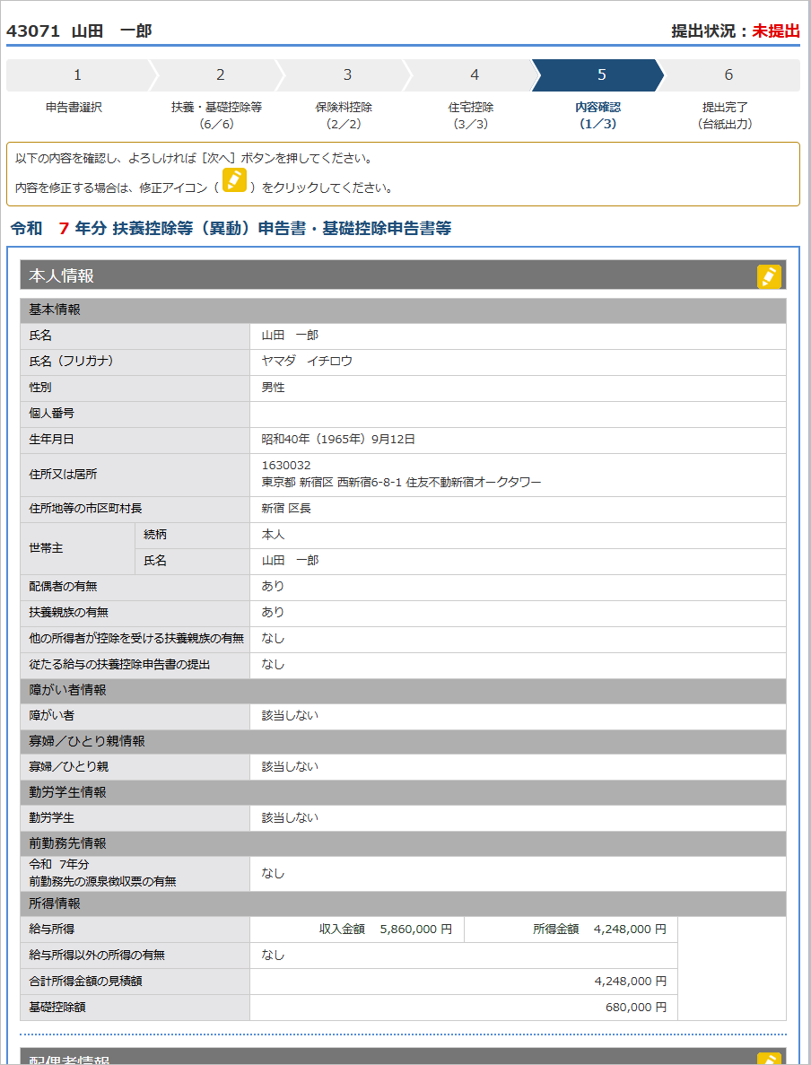
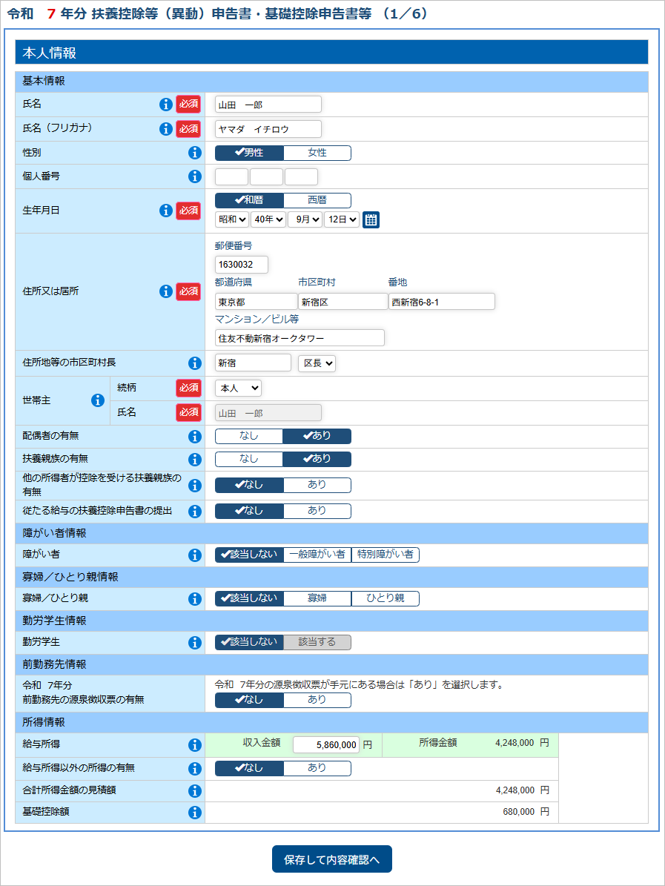
［2］- 4. 登録内容を確認して提出する
入力が完了したら、続いて登録内容を確認します。確認が完了したら、［提出］ボタンをクリックします。
確認した結果、修正する項目がある場合は、修正アイコンを
クリックします。入力画面が表示されるので、内容を修正し、
［保存して内容確認へ］ボタンをクリックします。

Slide 19
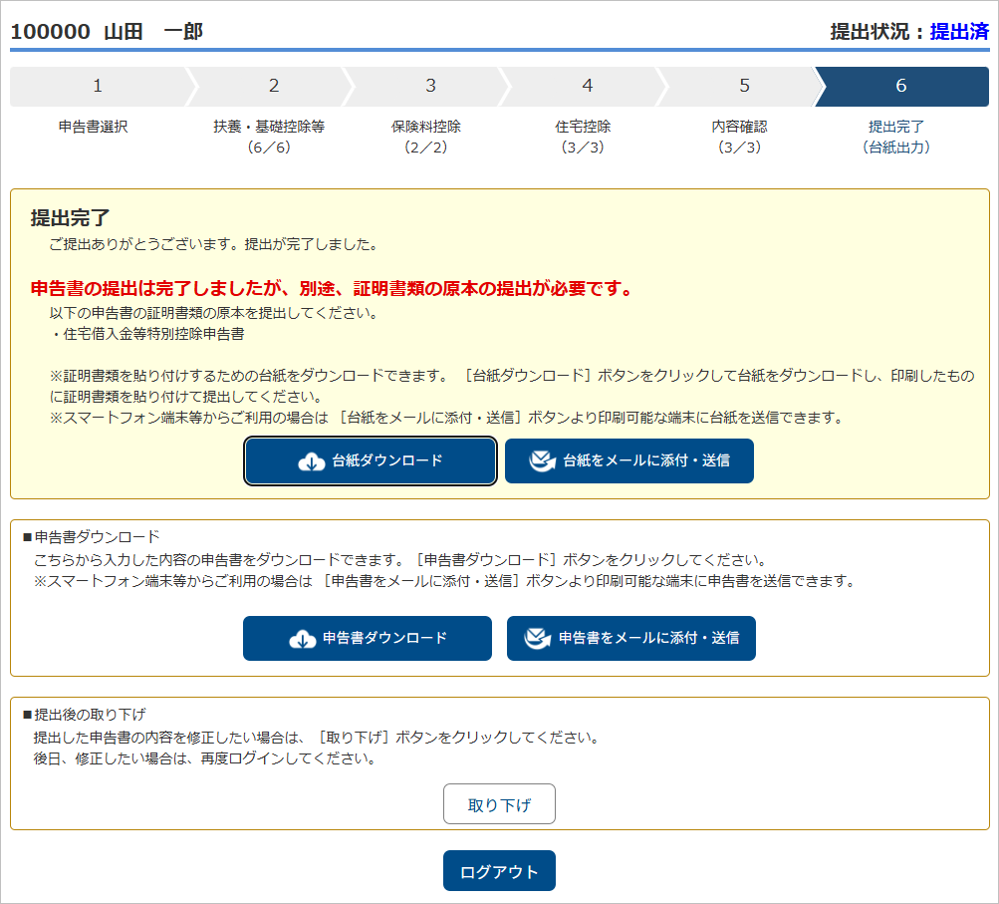

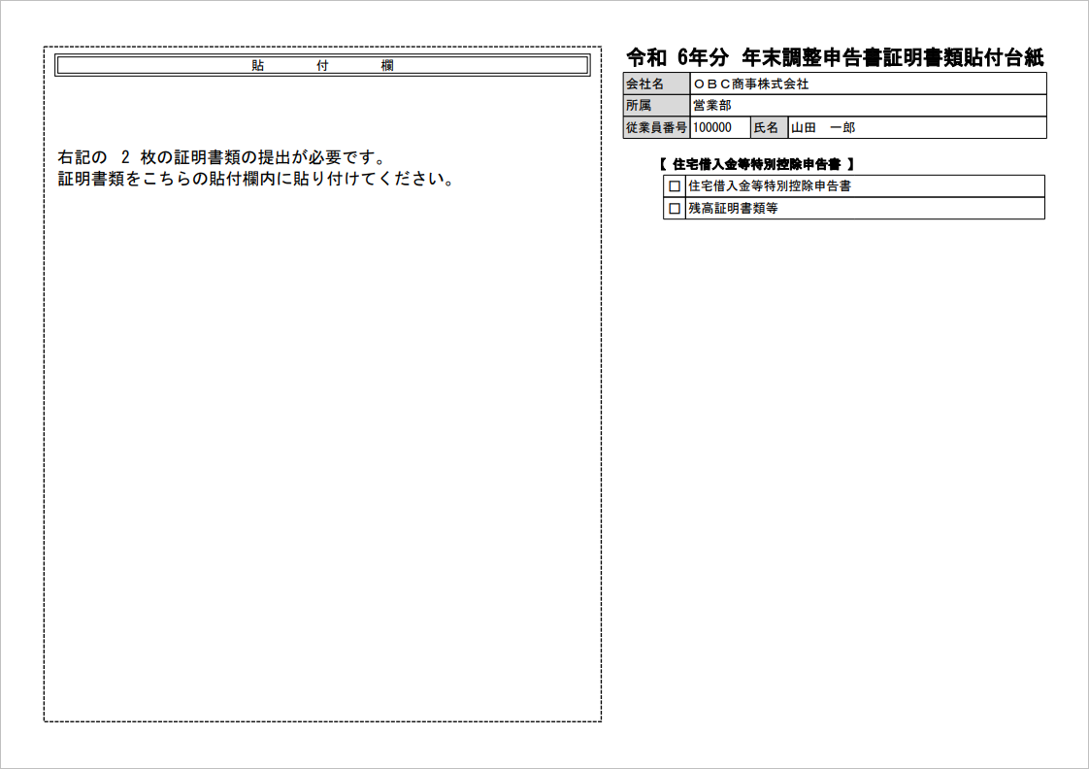
［2］‐ 5. 台紙を印刷して、証明書類を貼って提出する
証明書類の原本を提出する必要がある場合は、提出用の台紙を印刷します。
印刷した台紙に証明書類を貼りつけて、郵送等で提出します。提出作業が完了したら、［ログアウト］をクリックして
当サービスを終了します。提出が完了すると、当サービスより提出が完了した旨のメールが届きます。
スマートフォンなどで台紙の印刷ができない場合は、プリンターなどに印刷できるPC宛にメールを送信し、添付の台紙を印刷します。
【参考】
マイナポータル連携、および電子データで提出された控除証明書等については、原本を提出する必要はありません。
ただし、提出が必要な証明書類が複数ある場合は、電子データで提出していない証明書類の原本を提出する必要があります。
【例】
保険料の控除証明書はマイナポータル連携で提出したが、住宅借入金等特別控除証明書は電子データで提出していない。
台紙をダウンロードして印刷します。

Slide 20
［3］こんなときは
1. 保険料控除の記入例
2. 給与所得者の（特定増改築等）住宅借入金等特別控除申告書を提出する
3. 申告書を提出した後に、誤りに気付いた場合の手順
4. 控除証明書等を電子データで添付する場合の手順
5. 控除証明書等を画像で添付する場合の手順
6. 前職の源泉徴収票情報を入力する手順
7. 申告書入力画面を選択した言語で表示する手順

Slide 21
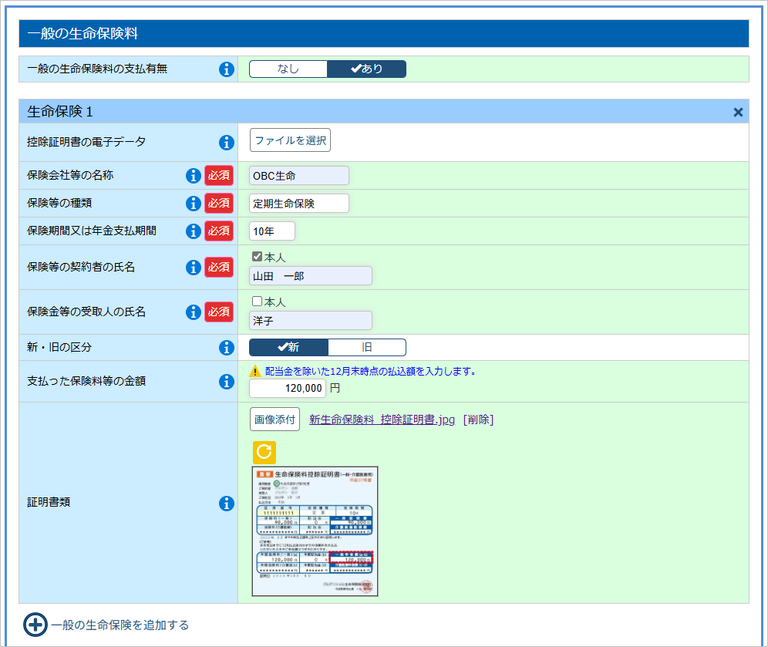

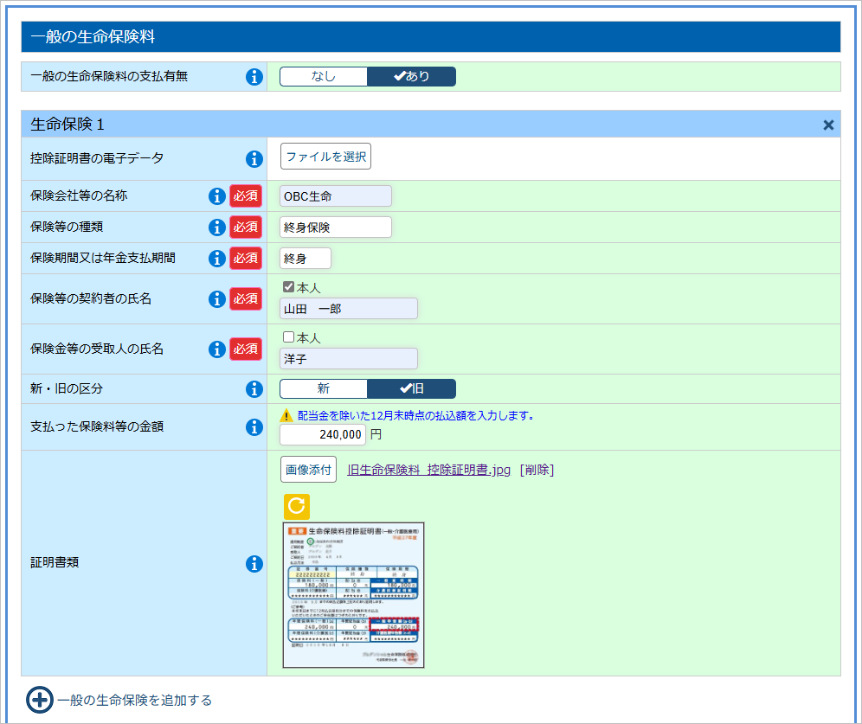

［3］- 1. 保険料控除の記入例 1 ~ 2
例1：一般の生命保険料（新）の控除証明書
例2：一般の生命保険料（旧）の控除証明書
・「証明額」ではなく、「申告額」を入力します。
・適用制度の新・旧を正しく選択します。
・年間の申告額を入力します。年の途中月の保険料証明額を入力しないよう
ご注意ください。
・ 1ヶ月分の支払金額しか記載がない場合（簡保の場合）で、12月まで
継続して払込がある場合には、年間合計金額を計算してください。
その際、配当金や分配金（予定の場合も含む）がある場合は、その金額を
差し引いて入力してください。

Slide 22
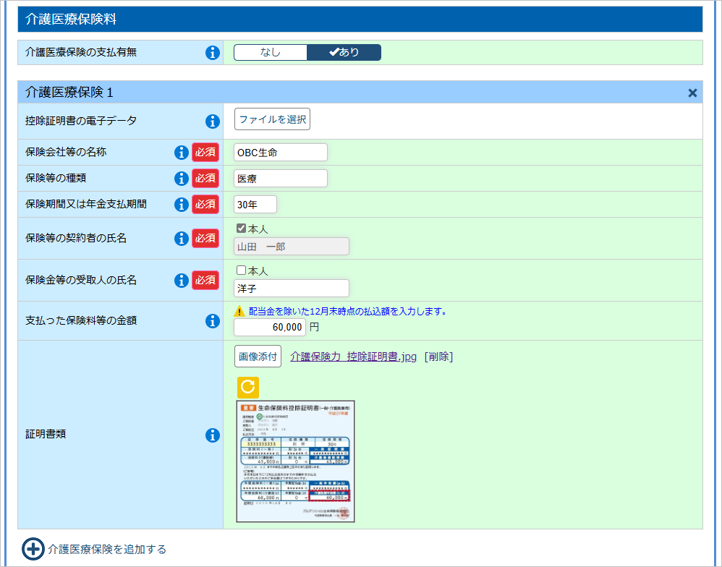

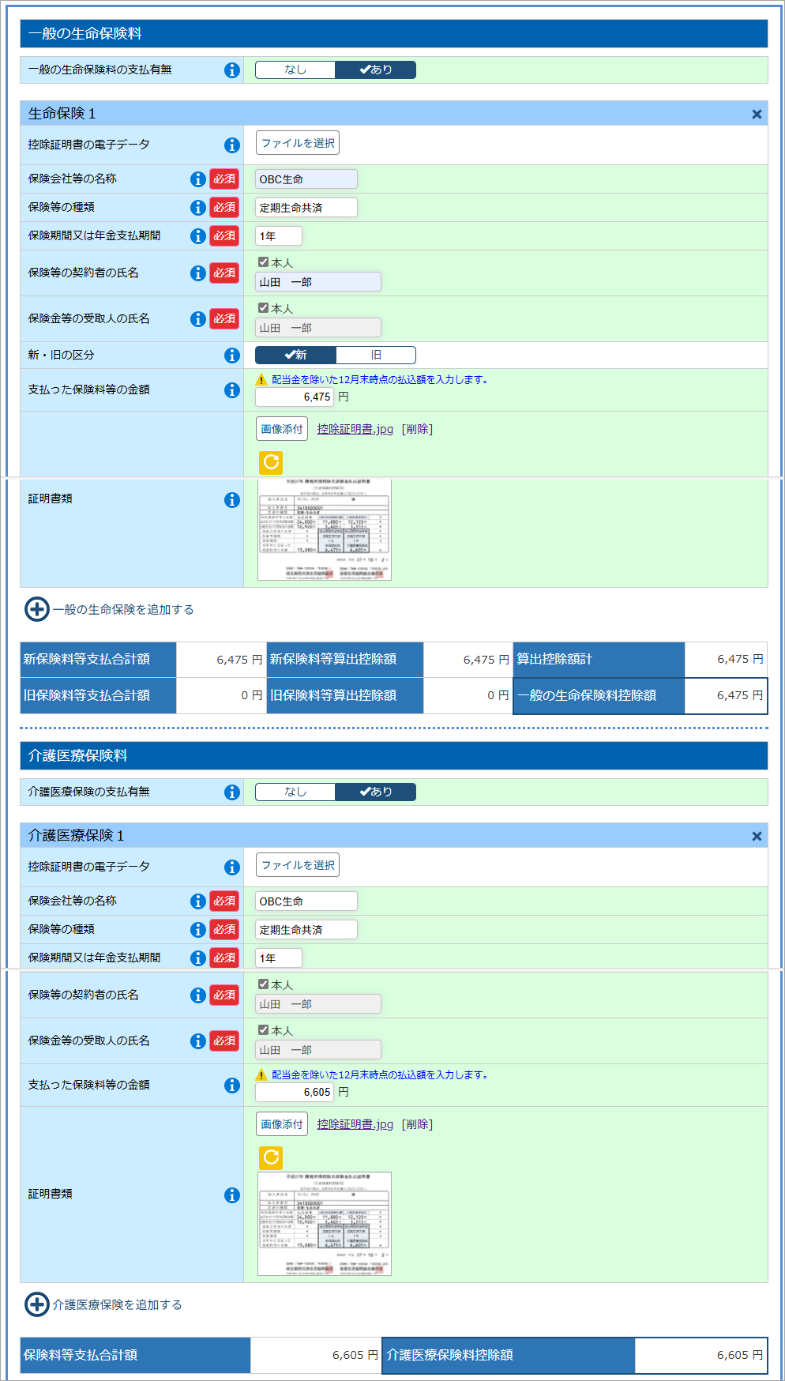

［3］- 1. 保険料控除の記入例 3 ~ 4
例3：介護医療保険料の控除証明書
例4：一般の生命保険料（新）兼 介護医療保険料の控除証明書

Slide 23
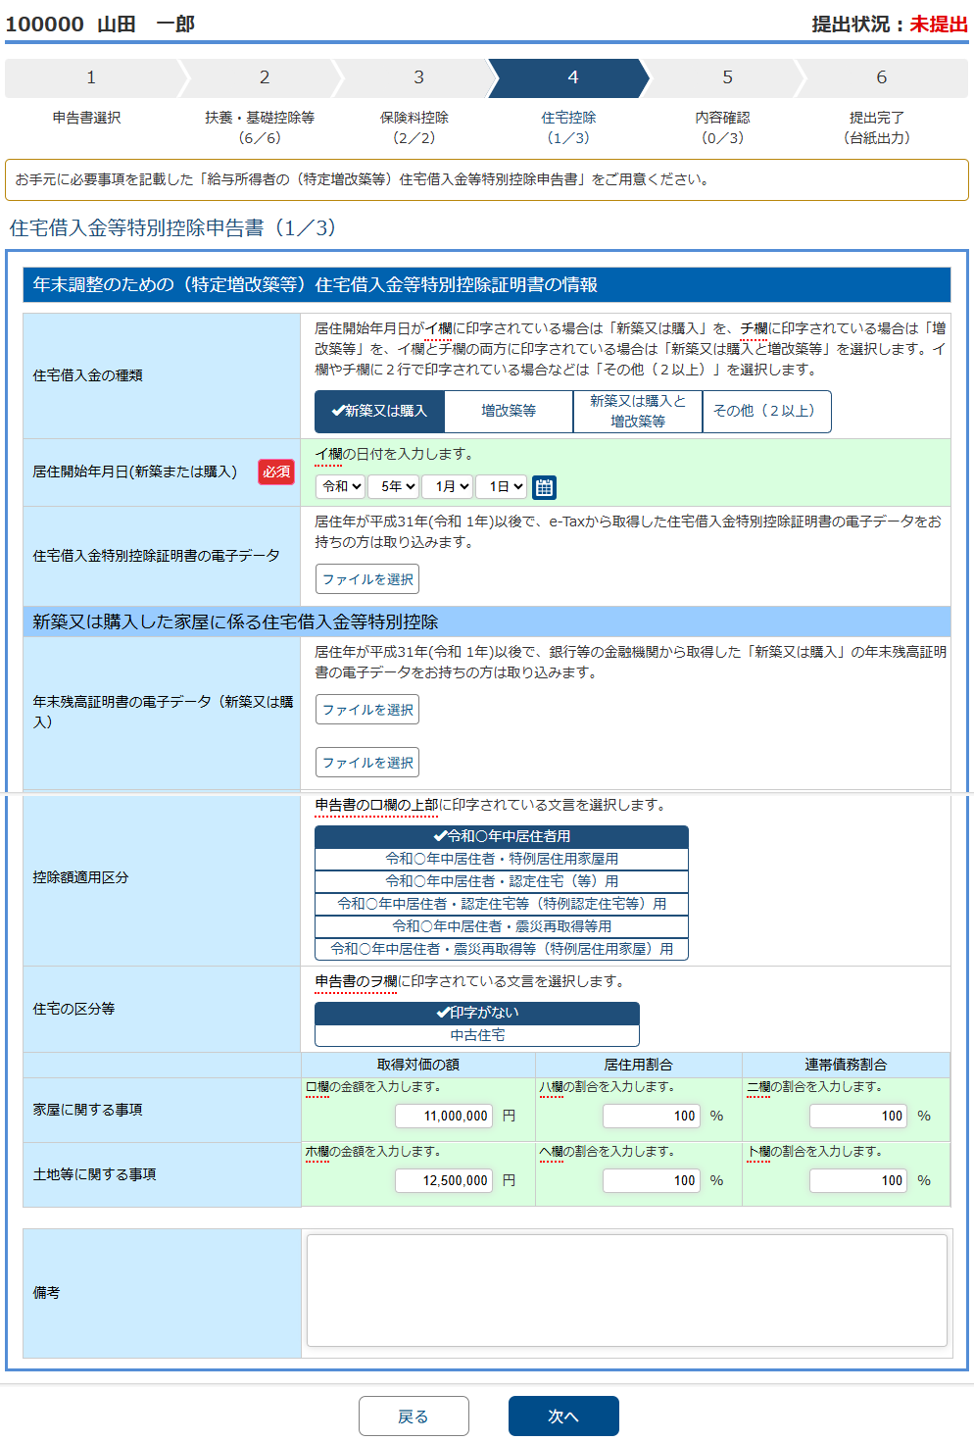
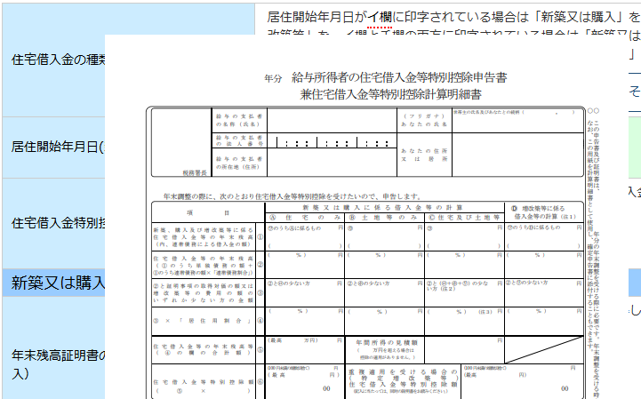
［3］- 2. 給与所得者の（特定増改築等）住宅借入金等特別控除申告書を提出する
居住開始年月日が「令和 5年 1月 1日」以降の場合（1／3）
「年末調整のための住宅借入金等特別控除証明書」「年末残高証明書」を書面でお持ちの場合は、
それをもとに金額等を入力します。 2 - 3. 申告書データを登録するに続いて以下の画面が表示されます。
赤い点線にカーソルをあわせると、
「給与所得者の住宅借入金等特別控除申告書」が
表示され、転記する項目を確認できます。
住宅借入金等特別控除証明書
をもとに入力します。
入力・確認が終わったら、
［次へ］ボタンをクリックします。

Slide 24
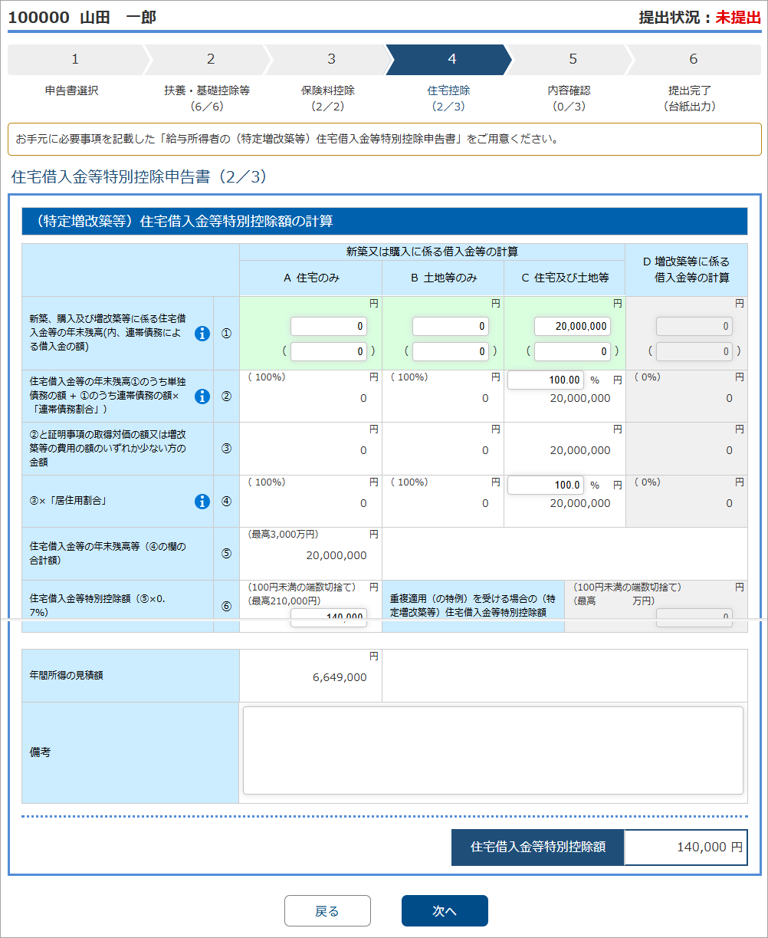
［3］- 2. 給与所得者の（特定増改築等）住宅借入金等特別控除申告書を提出する
居住開始年月日が「令和 5年 1月 1日」以降の場合（2／3）
「給与所得者の住宅借入金等特別控除申告書」の金額を入力します。
住宅借入金等特別控除申告書の内容を入力すると、住宅借入金等特別控除額が自動で計算されます。
入力・確認が終わったら、［次へ］ボタンをクリックします。

Slide 25
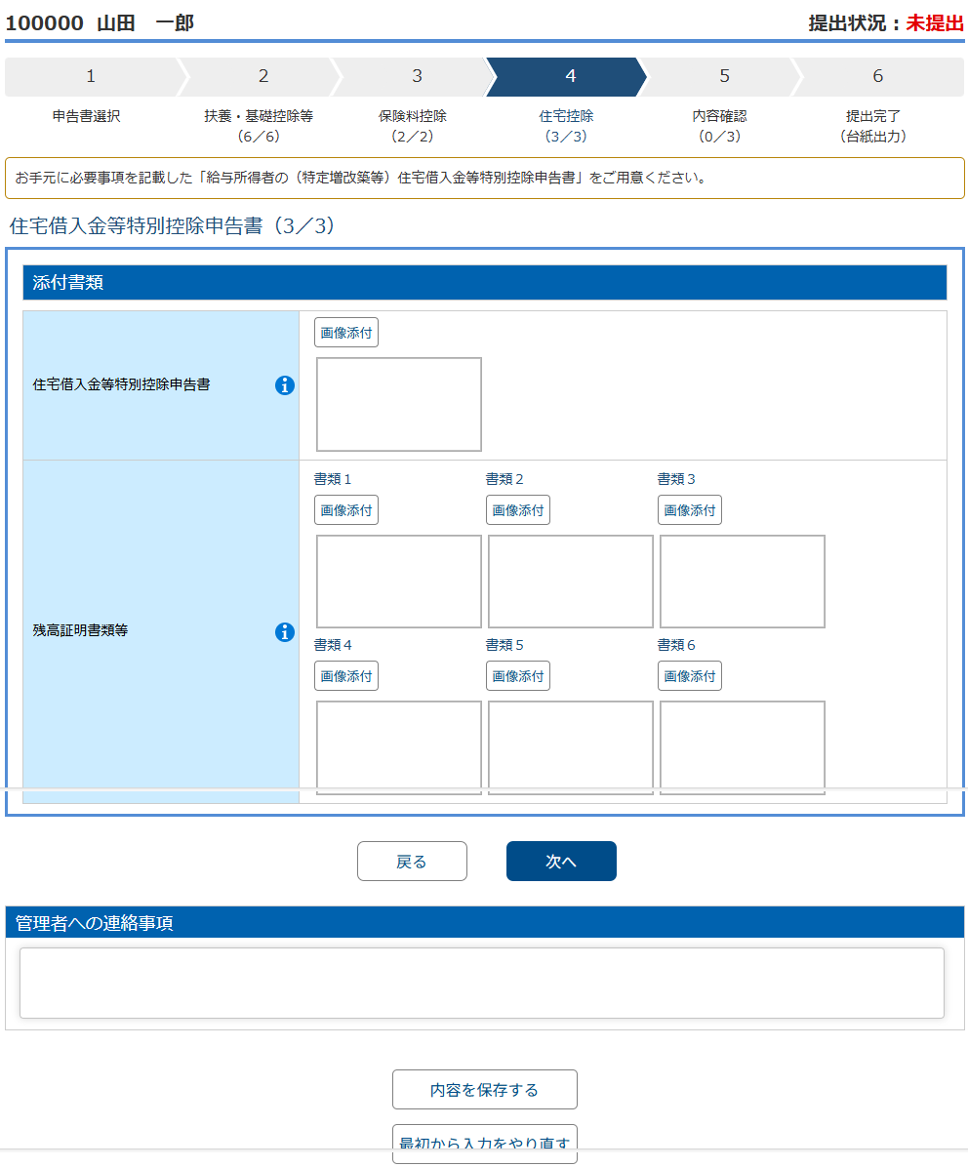
［3］- 2. 給与所得者の（特定増改築等）住宅借入金等特別控除申告書を提出する
居住開始年月日が「令和 5年 1月 1日」以降の場合（3／3）
当ページで「給与所得者の（特定増改築等）住宅借入金等特別控除申告書」の入力は完了です。
・添付書類の欄が表示されている場合は、借入等を行った
金融機関等が発行した「住宅取得資金に係る借入金の年
末残高証明書」の画像を添付します。［3］- 5. 控除証明書等を画像で添付する場合の手順をご参照ください。
・電子データで提出している年末残高等証明書については、
画像を添付する必要はありません。
［内容を保存する］ボタンをクリック後、［次へ］ボタンをクリックします。

Slide 26
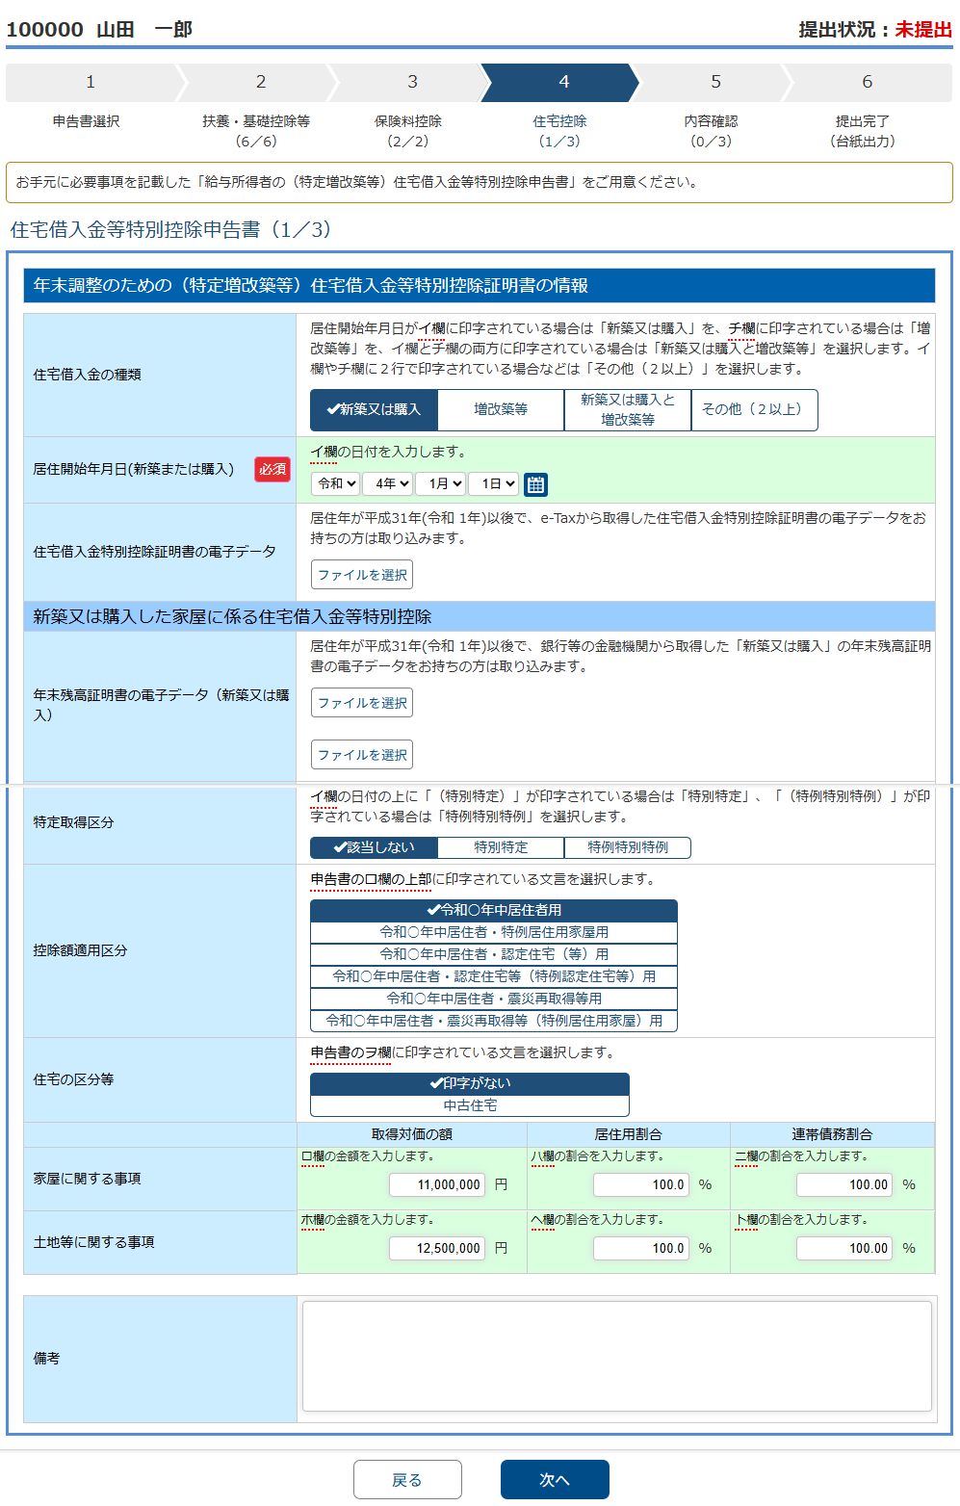
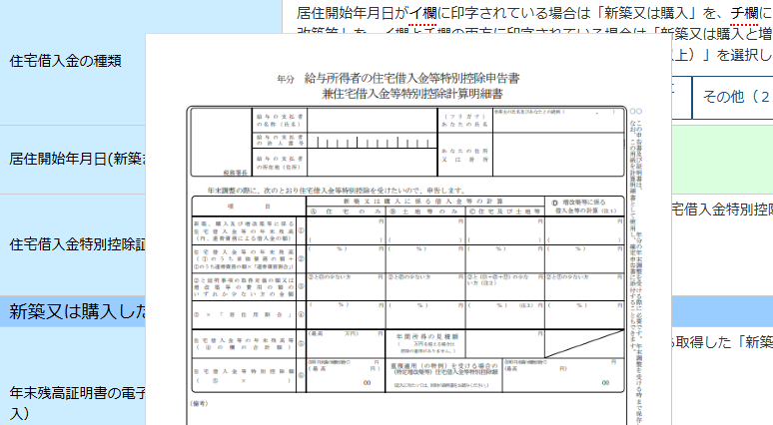
［3］- 2. 給与所得者の（特定増改築等）住宅借入金等特別控除申告書を提出する
居住開始年月日が「令和 4年 1月 1日～令和 4年12月31日」の場合（1／3）
「年末調整のための住宅借入金等特別控除証明書」「年末残高証明書」を書面でお持ちの場合は、
それをもとに金額等を入力します。 2 - 3. 申告書データを登録するに続いて以下の画面が表示されます。
赤い点線にカーソルをあわせると、
「給与所得者の住宅借入金等特別控除申告書」が表示され、転記する項目を確認できます。
住宅借入金等特別控除証明書
をもとに入力します。
入力・確認が終わったら、
［次へ］ボタンをクリックします。

Slide 27
［3］- 2. 給与所得者の（特定増改築等）住宅借入金等特別控除申告書を提出する
居住開始年月日が「令和 4年 1月 1日～令和 4年12月31日」の場合（2／3）
「給与所得者の住宅借入金等特別控除申告書」の金額を入力します。
住宅借入金等特別控除申告書の
内容を入力すると、住宅借入金等
特別控除額が自動で計算されます。
入力・確認が終わったら、［次へ］ボタンをクリックします。

Slide 28
［3］- 2. 給与所得者の（特定増改築等）住宅借入金等特別控除申告書を提出する
居住開始年月日が「令和 4年 1月 1日～令和 4年12月31日」の場合（3／3）
当ページで「給与所得者の（特定増改築等）住宅借入金等特別控除申告書」の入力は完了です。
・添付書類の欄が表示されている場合は、借入等を行った
金融機関等が発行した「住宅取得資金に係る借入金の年
末残高証明書」の画像を添付します。［3］- 5. 控除証明書等を画像で添付する場合の手順をご参照ください。
・電子データで提出している年末残高等証明書については、
画像を添付する必要はありません。
［内容を保存する］ボタンをクリック後、［次へ］ボタンをクリックします。

Slide 29
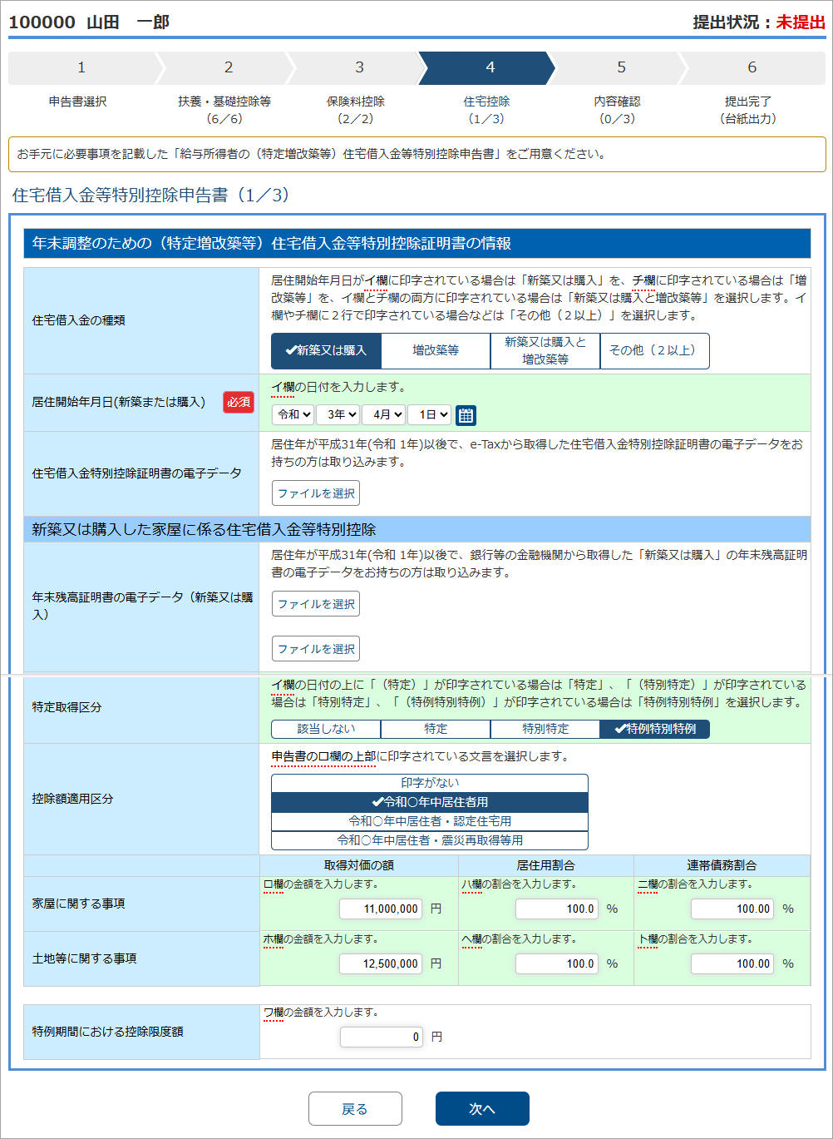
［3］- 2. 給与所得者の（特定増改築等）住宅借入金等特別控除申告書を提出する
居住開始年月日が「平成31年 1月 1日～令和 3年12月31日」の場合（1／3）
「年末調整のための（特定増改築等）住宅借入金等特別控除証明書」「年末残高証明書」を書面でお持ちの場合は、
それをもとに金額等を入力します。 2 - 3. 申告書データを登録するに続いて以下の画面が表示されます。
赤い点線にカーソルをあわせると、「給与所得者の
（特定増改築等）住宅借入金等特別控除申告書」が
表示され、転記する項目を確認できます。
住宅借入金等特別控除証明書
をもとに入力します。
入力・確認が終わったら、
［次へ］ボタンをクリックします。

Slide 30
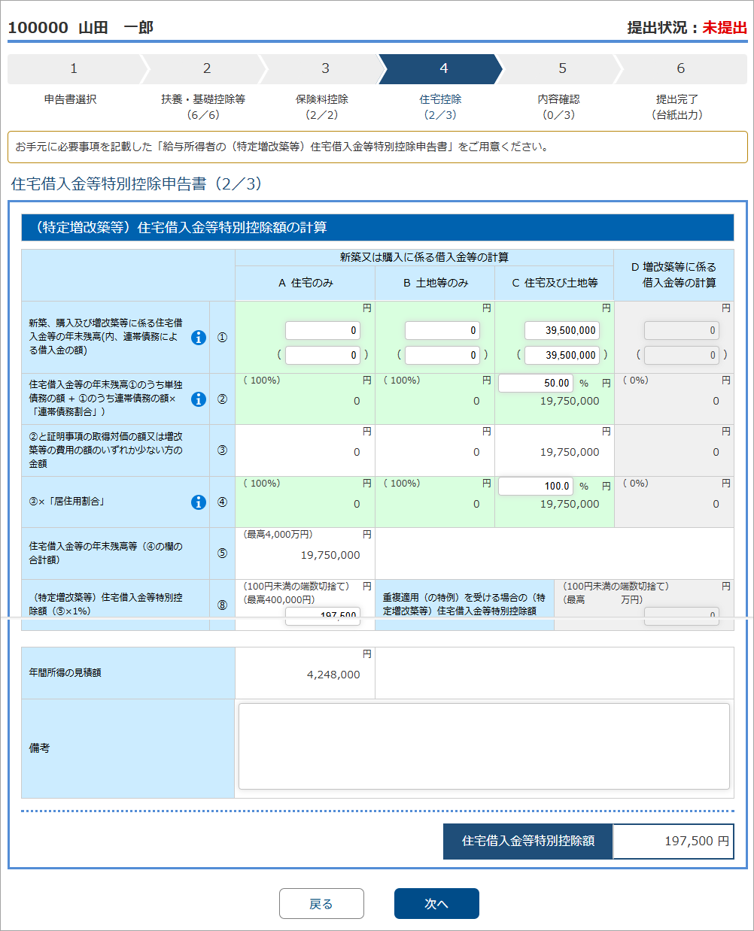
［3］- 2. 給与所得者の（特定増改築等）住宅借入金等特別控除申告書を提出する
居住開始年月日が「平成31年 1月 1日～令和 3年12月31日」の場合（2／3）
「給与所得者の（特定増改築等）住宅借入金等特別控除申告書」の金額を入力します。
住宅借入金等特別控除申告書の
内容を入力すると、住宅借入金等
特別控除額が自動で計算されます。
入力・確認が終わったら、［次へ］ボタンをクリックします。

Slide 31
［3］- 2. 給与所得者の（特定増改築等）住宅借入金等特別控除申告書を提出する
居住開始年月日が「平成31年 1月 1日～令和 3年12月31日」の場合（3／3）
当ページで「給与所得者の（特定増改築等）住宅借入金等特別控除申告書」の入力は完了です。
・添付書類の欄が表示されている場合は、借入等を行った
金融機関等が発行した「住宅取得資金に係る借入金の年
末残高証明書」の画像を添付します。［3］- 5. 控除証明書等を画像で添付する場合の手順をご参照ください。
・電子データで提出している年末残高等証明書については、
画像を添付する必要はありません。
［内容を保存する］ボタンをクリック後、［次へ］ボタンをクリックします。

Slide 32
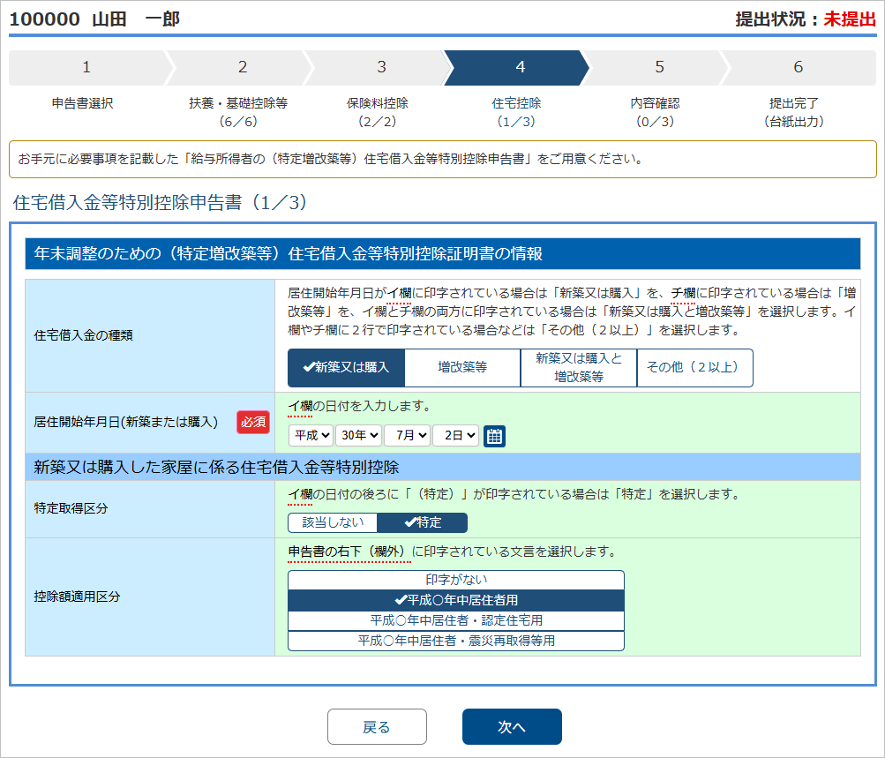
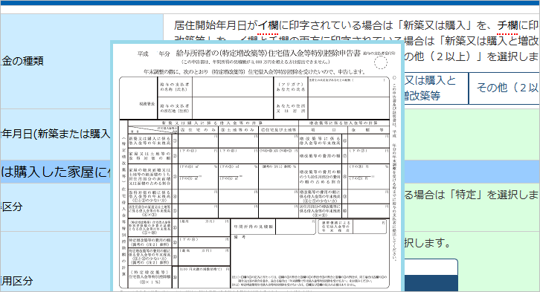
［3］- 2. 給与所得者の（特定増改築等）住宅借入金等特別控除申告書を提出する
居住開始年月日が「平成30年12月31日」以前の場合（1／3）
「年末調整のための（特定増改築等）住宅借入金等特別控除証明書」「年末残高証明書」を書面でお持ちの場合は、
それをもとに金額等を入力します。2 - 3. 申告書データを登録するに続いて以下の画面が表示されます。
赤い点線にカーソルをあわせると、「給与所得者の
（特定増改築等）住宅借入金等特別控除申告書」が
表示され、転記する項目を確認できます。
居住開始年月日を入力すると、
必要な項目だけが表示される
ようになります。
入力・確認が終わったら、
［次へ］ボタンをクリックします。

Slide 33
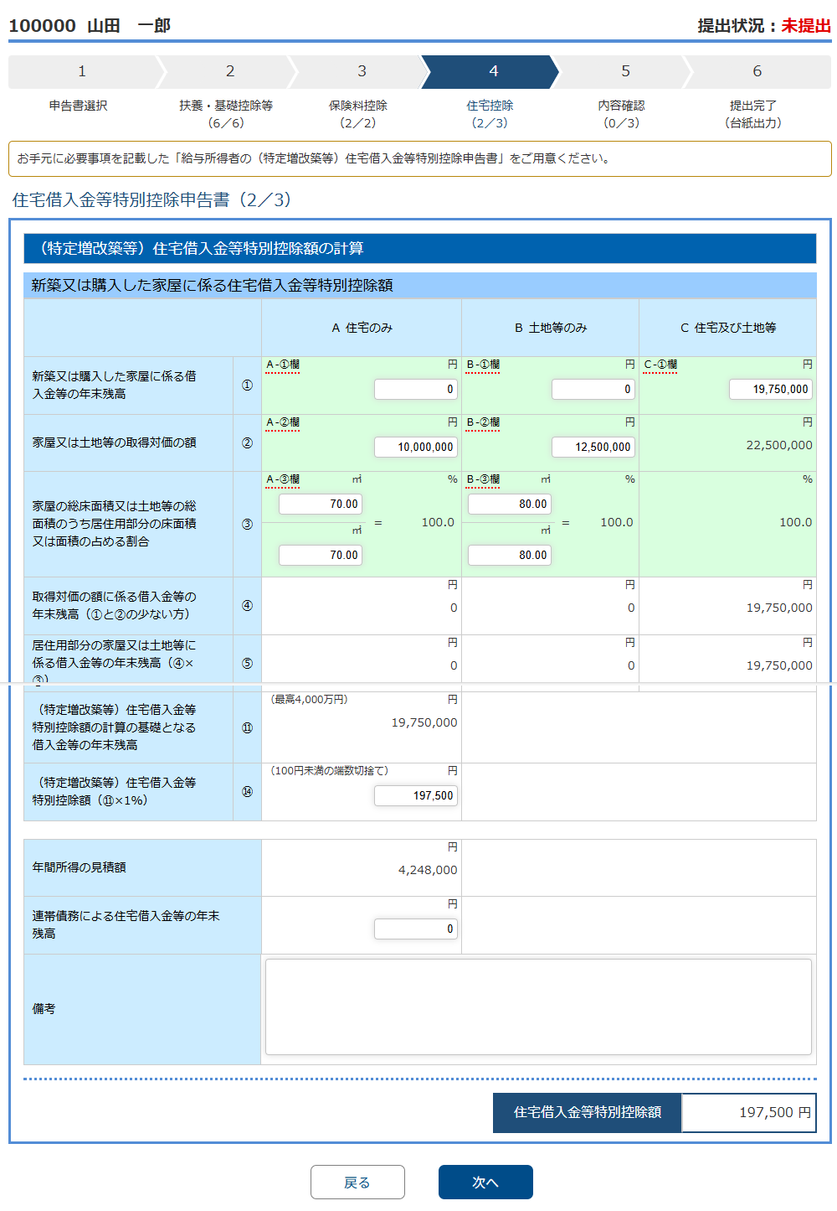
［3］- 2. 給与所得者の（特定増改築等）住宅借入金等特別控除申告書を提出する
居住開始年月日が「平成30年12月31日」以前の場合（2／3）
「給与所得者の（特定増改築等）住宅借入金等特別控除申告書」の金額を入力します。
住宅借入金等特別控除申告書の内容を入力すると、住宅借入金等特別控除額が自動で計算されます。
入力・確認が終わったら、［次へ］ボタンをクリックします。

Slide 34
［3］- 2. 給与所得者の（特定増改築等）住宅借入金等特別控除申告書を提出する
居住開始年月日が「平成30年12月31日」以前の場合（3／3）
当ページで「給与所得者の（特定増改築等）住宅借入金等特別控除申告書」の入力は完了です。
添付書類の欄が表示されている場合は、借入等を行った
金融機関等が発行した「住宅取得資金に係る借入金の年
末残高証明書」の画像を添付します。［3］- 5. 控除証明書等を画像で添付する場合の手順をご参照ください。
［内容を保存する］ボタンをクリック後、［次へ］ボタンをクリックします。

Slide 35
［3］- 3. 申告書を提出した後に、誤りに気付いた場合の手順
［取り下げ］ボタンをクリックして、修正します。
ただし、提出した申告書をすでに管理者が確認済みの場合、取り下げはできません。
この場合は、管理者に連絡して申告書の差し戻しを依頼します。
差戻通知のメールが届いたら、メールのリンクをクリックして当サービスにログインし、
申告書を訂正して再度提出します。

Slide 36
［3］- 4. 控除証明書等を電子データで添付する場合の手順
控除証明書等を電子データで取得して添付する方法は以下の2通りあります。
①保険会社等から取得した電子データを添付
②『マイナポータル』から取得して添付
電子データで提出できる控除証明書等は以下です。
提出する申告書 | 控除証明書等 | 補足
保険料控除申告書 | 生命保険料控除証明書
 | 地震保険料控除証明書
 | 社会保険料控除証明書 | 国民年金保険、国民年金基金掛金
 | 小規模企業共済等掛金証明書 | 中小機構の小規模共済掛金、個人型確定拠出年金（iDeco）
住宅借入金等特別控除申告書 | 住宅借入金等特別控除証明書 | 令和 1年以降に住宅を取得した場合（居住開始年月日が令和 1年以降の場合）で、居住開始年分の確定申告書を提出する際に翌年分以降の住宅借入金等特別控除証明書について、電子データでの交付を希望した場合だけ電子データで提出できます。
 | 年末残高証明書 | 令和 1年以降に住宅を取得した場合（居住開始年月日が令和 1年以降の場合）は、電子データで提出できます。ただし、借入先の金融機関等が調書方式に対応している場合は、住宅借入金等特別控除証明書に添付した電子データに年末残高情報が含まれているため提出は不要です。

Slide 37
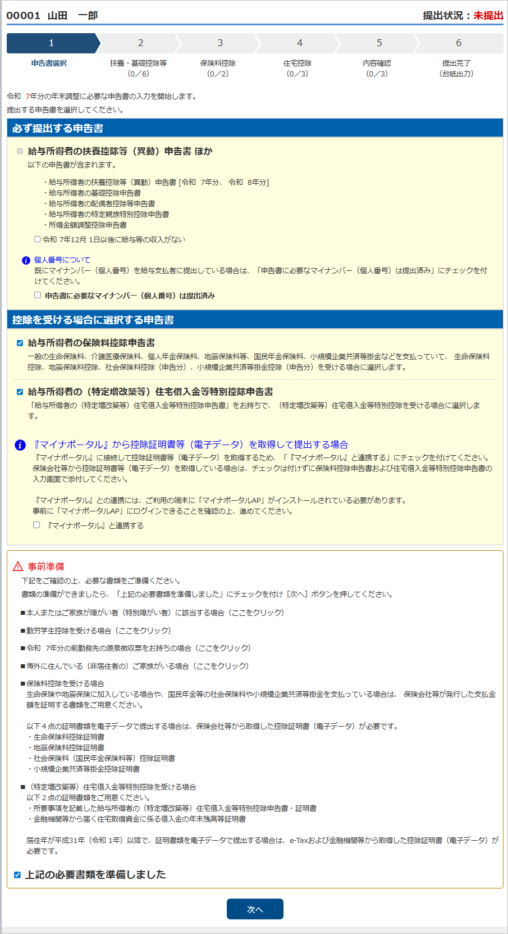
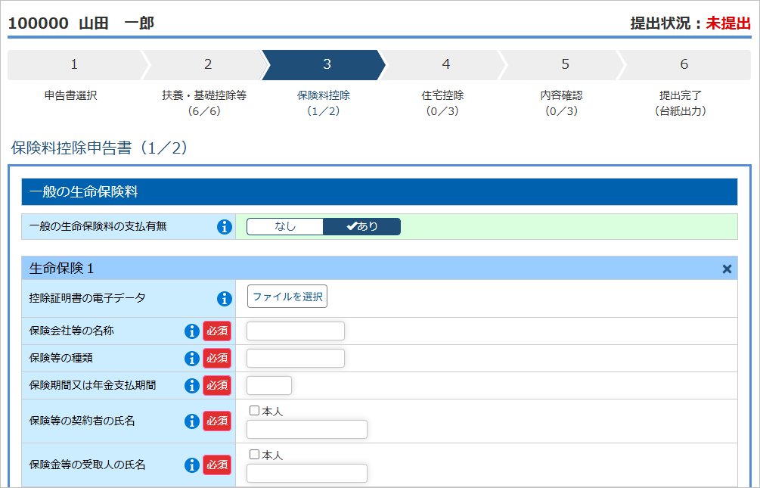
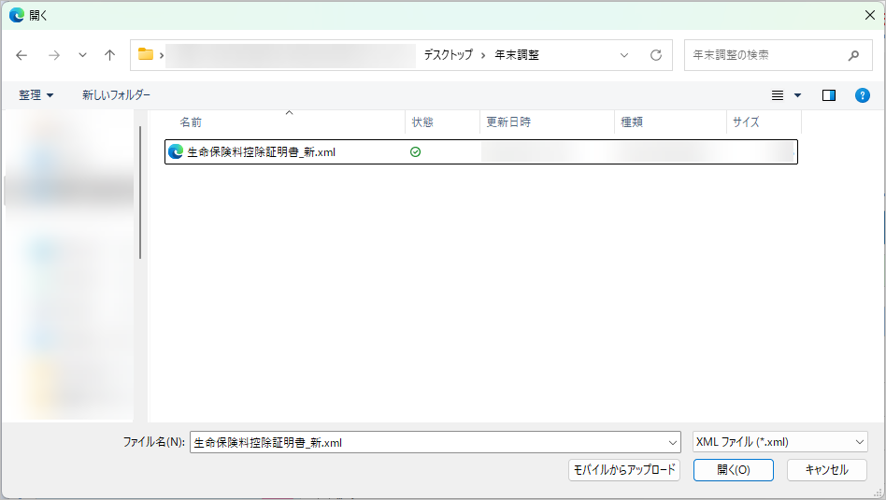
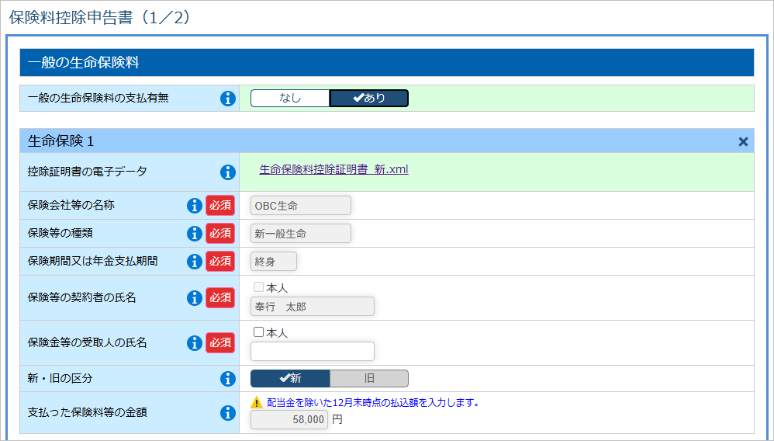
［3］- 4. 控除証明書等を電子データで添付する場合の手順
①保険会社等から取得した電子データを添付
保険会社等のホームページから控除証明書等の電子データを取得している場合の添付手順です。
控除対象となる項目で「あり」を
選択し、控除証明書の電子データの
［ファイルを選択］ボタンをクリックします。
【例】
画面は、一般の生命保険料の控除証明書（電子データ）を添付する場合です。
控除証明書の電子データが保存
されている場所から添付したい
ファイルを選択し、［開く］ボタン
をクリックします。
「『マイナポータル』と連携する」の
チェックは外して［次へ］ボタンをクリックします。
添付した控除証明書
の内容が、自動的に
反映されます。

Slide 38
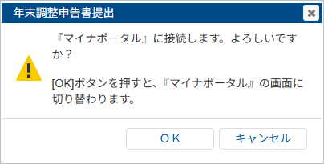


［3］- 4. 控除証明書等を電子データで添付する場合の手順
②『マイナポータル』から取得して添付
マイナンバーカードをお持ちの場合で、『マイナポータル』に控除証明書等の電子データを転送するための手続きを行っている場合の
添付手順です。
国税庁の『マイナポータル』の画面が表示されます。画面にしたがって操作を進めてください。
『マイナポータル』側の操作については、
国税庁のホームページをご参照ください。
「『マイナポータル』と連携する」の
チェックを付けて［次へ］ボタンをクリックします。
【参考】
・マイナポータル等連携プラットフォームとは、国税庁が提供するAPIで、『マイナポータル』のサービスを通じて、保険会社等からの控除証明書等の情報を取得することができます。
・当サービスが提供する『マイナポータル』との連携機能は、マイナポータル等連携プラットフォームAPIを利用して取得した控除証明書等の情報をもとに作成していますが、国税庁は当サービスが提供する内容を保証するものではありません。
保険料控除申告書の入力画面には、『マイナポータル』から取り込んだ内容が自動的に反映されます。

Slide 39

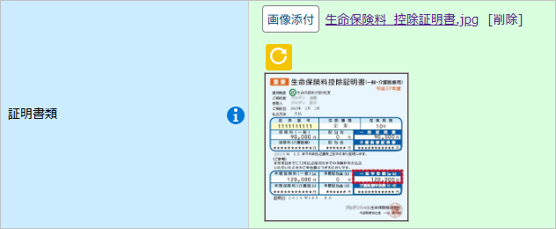
［3］- 5. 控除証明書等を画像で添付する場合の手順
1. 添付する証明書類の画像を用意します。
スキャナーでスキャンしたり、携帯電話で写真に撮ったりして、画像を用意してください。
以下の拡張子の画像を添付できます。
「.jpeg」「.jpg」「.png」「.gif」「.tif」「.tiff」「.bmp」「.pdf」
2.［画像添付］ボタンをクリックします。画像が保存されている場所から添付したい画像を選択して、［開く］ボタンをクリックします。
※下記画面は、「ピクチャ」の中に保存した「生命保険料_控除証明書.jpg」の画像を添付する場合です。
添付した画像について、見やすい向きに回転させることもできます。

Slide 40
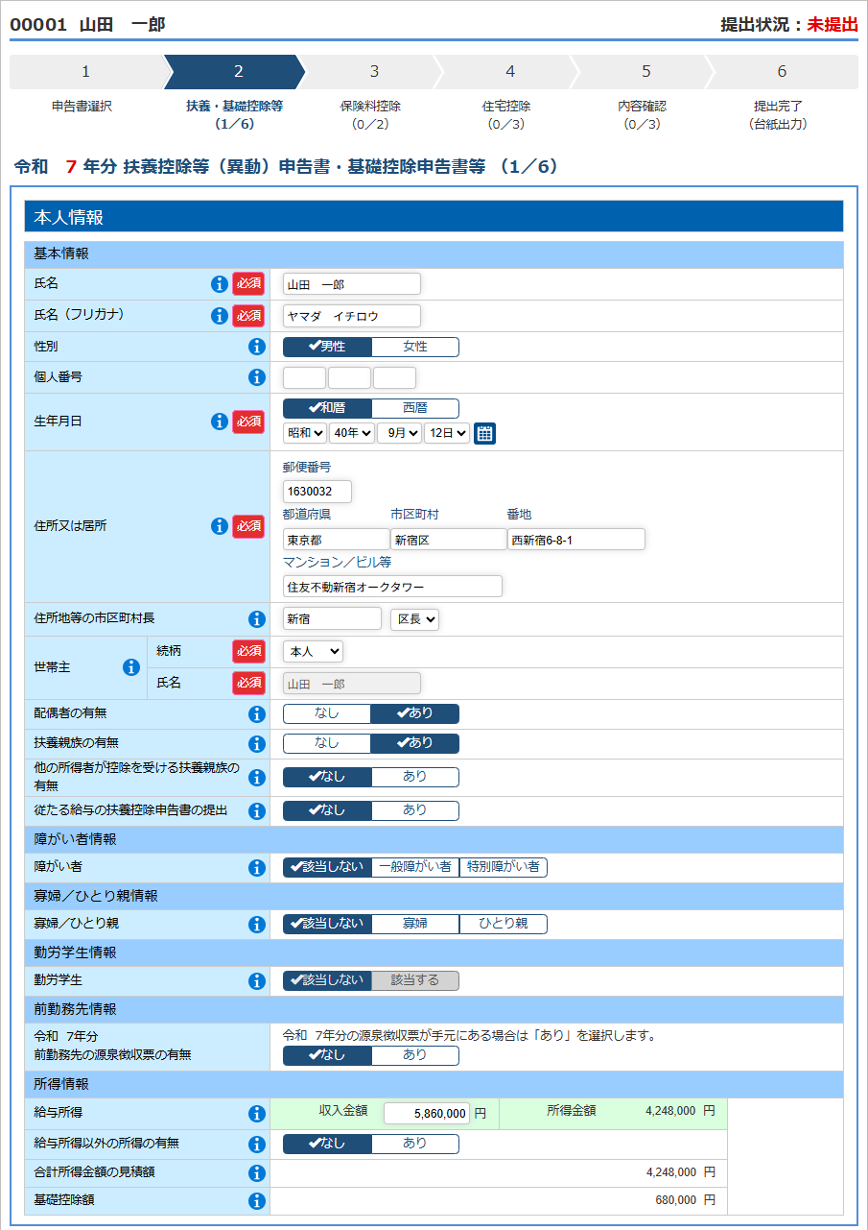
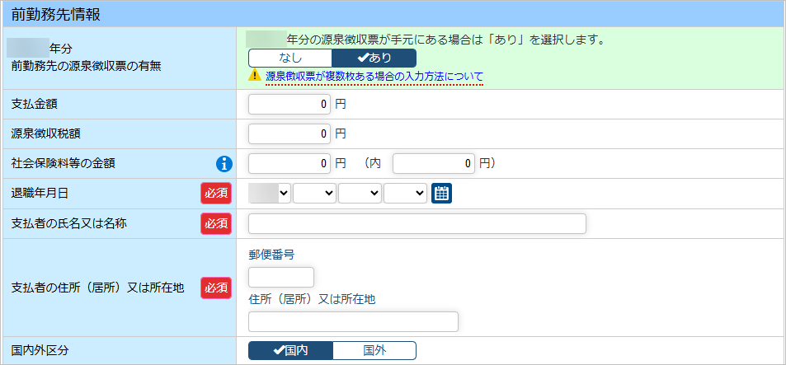
［3］- 6. 前職の源泉徴収票情報を入力する手順
前職の源泉徴収票を提出していない場合は、他の申告書と一緒に提出してください。
前勤務先の源泉徴収票の有無で「あり」を選択すると、
支払金額や源泉徴収税額などの情報を入力できます。

Slide 41
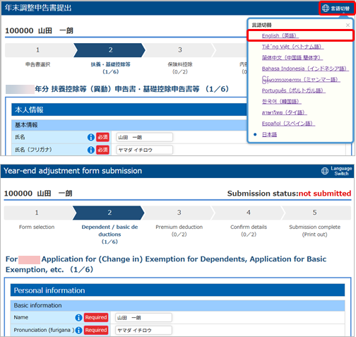
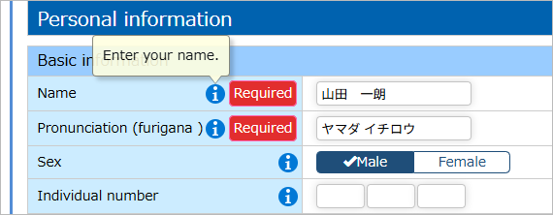
［3］- 7. 申告書入力画面を選択した言語で表示する手順
申告書入力画面の項目や選択肢、インフォメーションガイドを選択した言語で表示します。
1. 画面右上の「言語切替」をクリックし、言語を選択します。
2. 項目名や選択肢が、自動翻訳機能で選択した言語に翻訳されて表示されます。
【参考】
・インフォメーションガイドも選択した言語で表示されます。
「i」にマウスのカーソルをあわせて、ご確認ください。
・ヘルプや提出用の台紙は、選択した言語で表示されません。

